Slide 1

MULTIVERSIDAD
VERACRUZ
El panal de abejas
José Antonio Villalobos Mendoza
Matemáticas
2°Semestre
02 de Marzo del 2015

Slide 2
Hexagonomanía
Se podrían dar multitud de definiciones sobre las Matemáticas, completas y sofisticadas, pero hay una que las define como:
  “El lenguaje con que la Naturaleza se expresa, se comunica y ordena el engranaje de cada una de sus partes, ya sea un átomo o una galaxia”

Slide 3
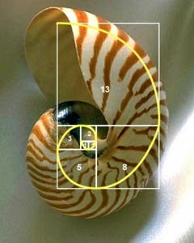
La observación de la propia Naturaleza nos hace advertir que hay patrones que se repiten con bastante más profusión que otros.

Slide 4
El panal de abejas
La primera reacción que se tiene cuando se observan este tipo de fenómenos, es pensar que de alguna forma están relacionados, que existen razones que animan a la Naturaleza a comportarse así.
Desde luego no son formas aleatorias, sino el resultado de la aplicación del Principio del Mínimo Esfuerzo y otros principios de carácter matemático.

Slide 5
Dicho de otro modo, en la Naturaleza no existe el trabajo en balde, o al menos esa es la meta que conjugada con las posibilidades que las matemáticas ofrecen devuelven formas hexagonales como las siguientes:

Slide 6
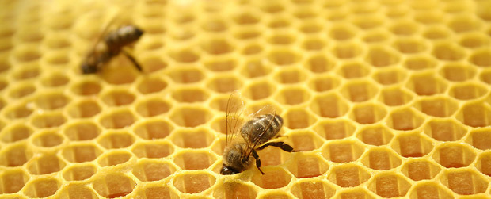
Probablemente es uno de los ejemplos más conocidos puesto que la apicultura se conoce desde la antigüedad.
Las abejas se encuentran con el problema de optimizar el espacio en la colmena para almacenar miel y crías, y ¿cómo resuelven el problema? Pues bien conjugando dos principios de la geometría.

Slide 7
1º. Sólo hay tres tipos de polígonos que pueden repetirse de forma indefinida en forma de mosaico, triángulo, cuadrado y hexágono.
2º. Un polígono regular encierra más área cuanto más lados tiene. Por ello el “polígono” ideal sería la circunferencia, pero plantearía el problema de que al reproducirla en forma de mosaico dejaría huecos.
Uniendo estas dos premisas, el polígono idóneo resulta el hexágono optimizando el uso de cera en relación al almacenaje.

